Slide 1
Cronograma de Capacitación
Ebanistería León
Nayru Ramírez
Karen Benítez
Leidy Ocampo
ADSI: 2250076

Slide 2
Ruta
Dia 1:
¿Qué es Hoisu?
Servicios que presta el aplicativo
Dia 2:
¿Qué tecnología fueron utilizadas?
Imágenes del Aplicativo
Dia 3:
Ejercicio

Slide 3
¿Qué es Hoisu? Y que servicios ofrece.
Hoisu es una plataforma web especializada en la gestión de publicidad y reservaciones para los dueños de los restaurantes.
Hoisu permite registrar restaurantes y facilita la gestión de su información. También permite realizar reservaciones en los restaurantes que el usuario desee y agregarlos a una lista de favoritos.

Slide 4







Tecnologías utilizadas
Estas fueron las tecnologías utilizadas para el desarrollo del aplicativo web.

Slide 5
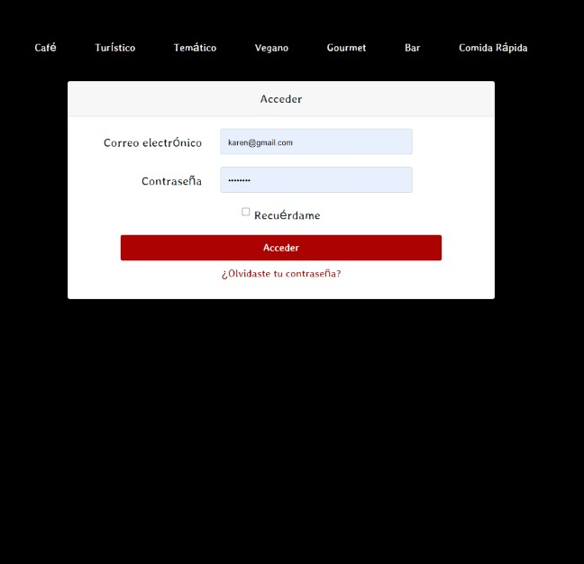
Visualización del Aplicativo

Slide 6
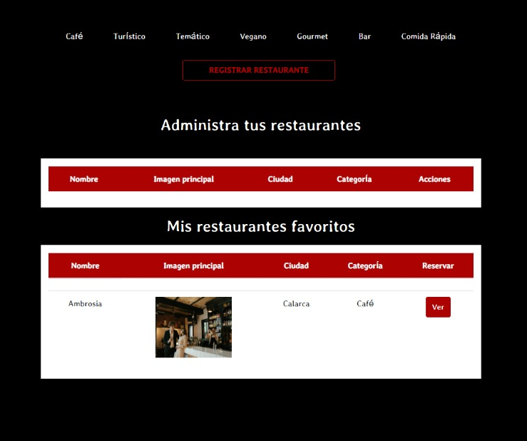
Visualización del Aplicativo
Apartado de Restaurantes:
-

Slide 7
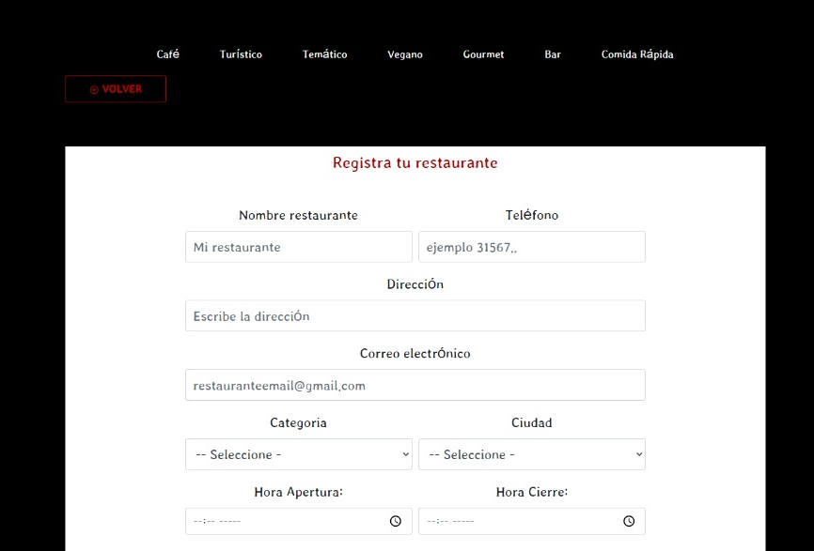
Visualización del Aplicativo

Slide 8
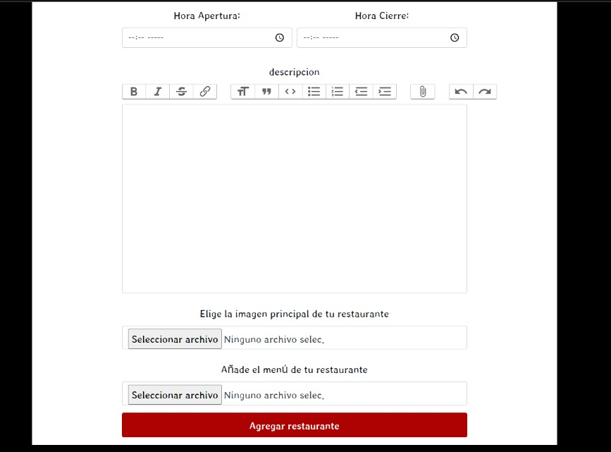
Visualización del Aplicativo

Slide 9
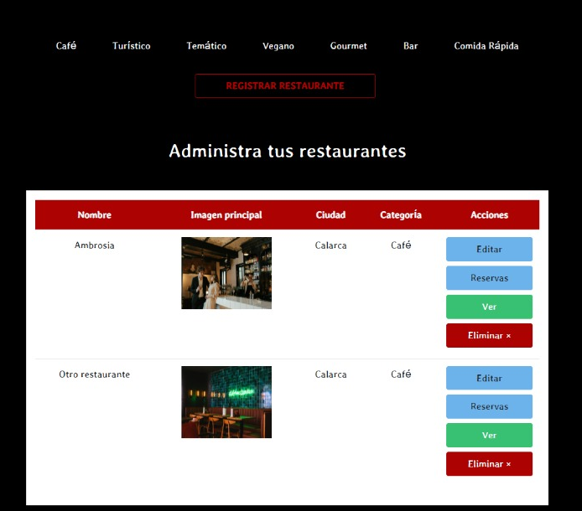
Visualización del Aplicativo

Slide 10
Ejercicio
Ingresar al aplicativo, registrarse.
Iniciar sesión y agregar un restaurante.

